Slide 1
Fundamentos del Sistema Operativo Junos

Slide 2
Diseño y Arquitectura de Junos OS
Describir el Junos OS y su arquitectura de diseño básica

Slide 3

Introducción al Sistema Operativo Junos
02: Fundamentos de Junos OS
Junos OS
Junos OS es el sistema operativo único que impulsa la amplia cartera de productos de seguridad y redes físicas y virtuales de Juniper.
Una sistema operativo en toda la red
Reduce la complejidad de la gestión de la red.
Arquitectura de software modular
Garantiza que un proceso no pueda interferir directamente con otro
Garantiza que se puedan agregar nuevas características con menos probabilidad de romper la funcionalidad actual
Alta disponibilidad (HA)
Hace que la inserción de tarjetas de línea de dispositivos y las actualizaciones del sistema operativo de la red sean un evento sin impacto en el servicio
Jerarquías de configuración significativas
Proporciona una jerarquía de configuración intuitiva
Incluye la capacidad de anotar la configuración.
Notes:
Junos OS es un sistema operativo de red confiable y seguro. Junos OS potencia los dispositivos de red de alto rendimiento que ofrece Juniper Networks, como enrutadores, conmutadores y firewalls. Junos OS, según el dispositivo, se ejecuta en una versión modificada y reforzada de FreeBSD o Linux.
Tener Junos OS ejecutándose en todos los dispositivos de red brinda a los administradores la capacidad de tener un sistema operativo en toda la red y, por lo tanto, reduce drásticamente la complejidad de la administración de la red.
El sistema operativo Junos se divide en varios procesos de software. Cada proceso maneja una parte de la funcionalidad del dispositivo. Cada proceso se ejecuta en su propio espacio de memoria protegido, lo que garantiza que un proceso no pueda interferir directamente con otro. Cuando falla un solo proceso, no necesariamente falla todo el sistema. Esta modularidad también garantiza que se puedan agregar nuevas características con menos probabilidad de interrumpir la funcionalidad actual.
Las características de alta disponibilidad (HA) de Junos hacen que la inserción de tarjetas de línea de dispositivos y las actualizaciones del sistema operativo de la red sean un evento de impacto sin servicio.
Junos OS permite configuraciones significativas de dispositivos al proporcionar una jerarquía de configuración intuitiva e incluir la capacidad de anotar la configuración.
La gestión de la configuración también se facilita con la capacidad de realizar una comprobación de sintaxis antes de confirmar la configuración. y, cuando sea necesario, habilitar reversiones de configuración después de que se haya confirmado la configuración.

Slide 4
Introducción al Sistema Operativo Junos
02: Fundamentos de Junos OS
Junos OS
Gestión de políticas de enrutamiento simple
Aumenta la fiabilidad y la seguridad.
Desagregación
Permite un modelo de consumo de licencias más flexible para aplicaciones de red
Habilita un enfoque DevOps
Automatización Abierta y Programable
Incluye una amplia gama de capacidades de automatización.
Notes:
Junos OS admite controles de tráfico de red detallados, mientras que los planos de datos y control separados aumentan la confiabilidad y la seguridad.
Con el tiempo, Junos OS ha evolucionado de un sistema operativo monolítico a un sistema operativo de red desagregado, donde Junos OS se ha vuelto independiente del hardware y el propio sistema operativo se ha separado en sus partes individuales. Esta desagregación permite un modelo de consumo de licencias más flexible para aplicaciones de red y permite un enfoque DevOps que simplifica las operaciones de red complejas y mejora la agilidad del servicio.
Junos OS siempre ha incluido la automatización y ahora incluye una amplia gama de capacidades de automatización mediante la transferencia de estado representacional (REST), el protocolo de configuración de red (NETCONF), SONIC y gRPC APls.
Tenga en cuenta que para una cobertura detallada de Junos OS, consulte el sitio web de documentación de Juniper.
Puede acceder al sitio web desde el documento Enlaces de referencia.

Slide 5
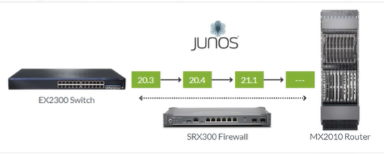
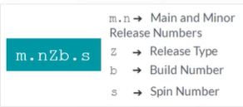
Introducción al Sistema Operativo Junos
02: Fundamentos de Junos OS
Un solo OS en toda la red
Un solo tren de software para todas las plataformas que ejecutan Junos OS
Alivia la sobrecarga de administración al proporcionar un conjunto uniforme de características que se implementan de manera uniforme
El tipo de lanzamiento más común es el tipo de lanzamiento R.
La versión R1 es el primer lanzamiento llamado “First Revenue Ship” (FRS)
Las versiones R2, R3 y siguientes son versiones de mantenimiento
Notes:
Como se mencionó anteriormente, con Junos OS, es posible que todos los dispositivos de la red ejecuten un sistema operativo, Junos OS. Todas las plataformas que ejecutan Junos OS usan la misma base de código fuente dentro de sus imágenes específicas de la plataforma. Este diseño garantiza que las funciones principales funcionen de manera coherente en todas las plataformas que ejecutan Junos OS. Debido a que muchas funciones y servicios se configuran y administran de la misma manera, se simplifican las tareas de configuración y el mantenimiento y operación continuos dentro de su red.
Juniper Networks lanza una nueva versión de Junos OS normalmente cada trimestre del año. Las versiones de Junos OS se numeran usando el
forma m.nZb.s donde m. n son los números de versión principales y secundarios que otorgan la versión de Junos OS. Por ejemplo, 21.1, que indica el primer trimestre del año 2021. La Z indica el tipo de lanzamiento, b es el número de compilación del producto y s es el número de giro del producto.
El tipo de versión más común es el tipo de versión R. La versión R1 es la primera versión de envío de ingresos (FRS). El R2, R3 y
Las siguientes versiones son versiones de mantenimiento. Las nuevas versiones de R, como R2 y R3, solo incluyen correcciones de errores.
Es decir, la versión 20.3 R2 no contiene ninguna característica que no esté incluida en 20.3R1. Las nuevas características no se introducen hasta la versión 20.4R1.
Cuando actualiza un dispositivo Juniper que ejecuta Junos OS, los paquetes de actualización de software de Junos OS también siguen la convención de nomenclatura que se acaba de describir.

Slide 6
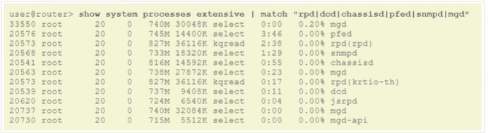
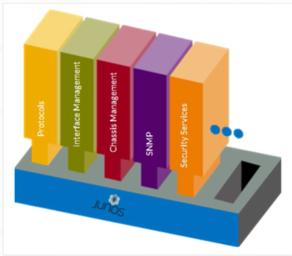
Introducción al Sistema Operativo Junos
02: Fundamentos de Junos OS
Arquitectura de Software Modular
La arquitectura modular de Junos OS proporciona un software altamente escalable que sigue el ritmo de los requisitos en evolución.
Para obtener una breve descripción general de los procesos principales de Junos OS, consulte el documento proporcionado en la sección Recursos.
Notes:
Aunque los módulos de arquitectura individuales de Junos OS se comunican a través de interfaces bien definidas, cada módulo se ejecuta en su propio espacio de memoria protegido, lo que evita que un módulo interrumpa a otro. También permite el reinicio independiente de cada módulo cuando sea necesario. Esto contrasta con los sistemas operativos monolíticos en los que un mal funcionamiento en un módulo puede propagarse a otros módulos, lo que posiblemente provoque un bloqueo completo del sistema o un reinicio. Esta arquitectura modular de Junos OS proporciona un alto nivel de rendimiento, disponibilidad, seguridad y escalabilidad del dispositivo que no se encuentra en otros sistemas operativos.
El ejemplo muestra algunos de los procesos de software comunes que se ejecutan dentro de Junos OS, que se pueden verificar con el comando de CLI show system processs extended.
Para obtener una breve descripción general de los procesos principales de Junos OS, consulte el documento proporcionado en la sección Recursos.

Slide 7
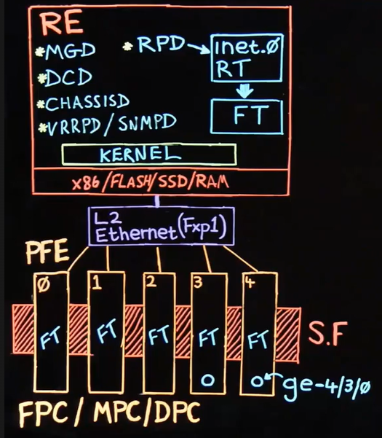
Introducción al Sistema Operativo Junos
02: Fundamentos de Junos OS
Algunos procesos o deamons importantes:
RPD: Routing Process deamon
MGD: Management deamon
DCD: Device configuration deamon
CHASSISD: Chassis deamon
VRRPD: vrrp deamon
SNMPD: snmp deamon

Slide 8


Introducción al Sistema Operativo Junos
02: Fundamentos de Junos OS
Separación de los Planos de Control y Reenvío
Todas las plataformas que ejecutan Junos OS comparten el mismo objetivo de diseño:
Clara separación de las funciones de control y reenvío
Permite al Junos OS soportar diferentes plataformas desde un código común
Notes:
Otro aspecto de la modularidad de Junos es la separación del plano de control y el plano de reenvío o datos. Los procesos que controlan los protocolos de enrutamiento y conmutación están claramente separados de los procesos que reenvían las tramas, los paquetes o ambos a través de un dispositivo que ejecuta Junos OS. Este diseño le permite ajustar cada proceso para obtener el máximo rendimiento y confiabilidad.
La separación de los planos de control y reenvío es una de las razones clave por las que Junos OS puede admitir muchas plataformas diferentes desde una base de código común.

Slide 9
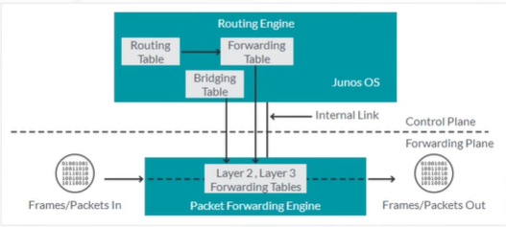
Introducción al Sistema Operativo Junos
02: Fundamentos de Junos OS
Separación de los Planos de Control y Reenvío
Routing Engine (RE) – Motor de Enrutamiento
El cerebro de la plataforma y es el responsable de realizar las actualizaciones de protocolos y gestión del sistema.
Ejecuta varios procesos de software de gestión y protocolo que residen dentro de un entorno de memoria protegida.
Basado en una arquitectura X86 o Power PC
Para obtener detalles adicionales sobre un dispositivo Junos OS específico, consulte el sitio web de Juniper Networks TechLibrary. Puede acceder al sitio web desde el documento Enlaces de referencia.
Notes:
El ejemplo ilustra una vista básica de la arquitectura Junos OS y destaca los planos de control y reenvío. El plano de control, que se muestra arriba de la línea discontinua, se ejecuta en el motor de enrutamiento.
El Routing Engine es el cerebro de la plataforma, se encarga de realizar las actualizaciones de protocolos y la gestión del sistema.
El motor de enrutamiento ejecuta varios procesos de software de gestión y protocolo que residen dentro de un entorno de memoria protegida.
El motor de enrutamiento se basa en una arquitectura x86 o PowerPC, según la plataforma específica que ejecuta Junos OS. los
El motor de enrutamiento mantiene las tablas de enrutamiento (también conocidas como base de información de enrutamiento [RlB]), la tabla puente y la tabla de reenvío principal
(también conocida como base de información de reenvío FlB) y se conecta al motor de reenvío de paquetes a través de un enlace interno.
Aunque todos los dispositivos Junos OS comparten este objetivo de diseño común, los componentes reales que forman los planos de control y reenvío varían entre los diferentes dispositivos Junos OS.
Para obtener detalles adicionales sobre un dispositivo Junos OS específico, consulte el sitio web de Juniper Networks TechLibrary. Puede acceder al sitio web desde el documento Enlaces de referencia.

Slide 10
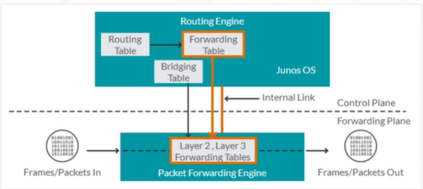
Introducción al Sistema Operativo Junos
02: Fundamentos de Junos OS
Separación de los Planos de Control y Reenvío
Packet Forwarding Engine (PFE) o Motor de Reenvío de paquetes utiliza ASlCs (Circuitos Integrado de Aplicación Específica) para aumentar el rendimiento.
Las actualizaciones de la tabla de reenvío son de alta prioridad para el kernel de Junos OS y se realizan de forma incremental
Funciones de alta disponibilidad (HA), como el cambio elegante del motor de enrutamiento (GRES), el enrutamiento activo continuo (NSR) y las actualizaciones de software unificadas en servicio (lSSU), pueden ser incluidas en el diseño.
Notes:
El PFE, que se muestra debajo de la línea discontinua, generalmente se ejecuta en un hardware independiente y es responsable de reenviar el tráfico de tránsito a través del dispositivo.
En muchas plataformas que ejecutan Junos OS, el PFE usa ASlC para aumentar el rendimiento. Debido a que esta arquitectura separa las operaciones de control, como las actualizaciones de protocolos y la administración del sistema, de las operaciones de reenvío, las plataformas que ejecutan Junos OS pueden brindar un rendimiento superior y una operación determinista altamente confiable.
El PFE recibe la tabla de reenvío del motor de enrutamiento por medio de un enlace interno.
Las actualizaciones de la tabla de reenvío son de alta prioridad para el kernel de Junos OS y se realizan de forma incremental. Debido a que el motor de enrutamiento proporciona el lado de la inteligencia de la ecuación, el PFE simplemente puede funcionar como se le indica, es decir, reenvía tramas, paquetes o ambos con un alto grado de estabilidad y rendimiento determinista.
Este diseño arquitectónico también hace posible la incorporación de funciones de alta disponibilidad, como el cambio elegante del motor de enrutamiento (GRES), el enrutamiento activo continuo (NSR) y las actualizaciones de software unificadas en servicio (lSSU).

Slide 11
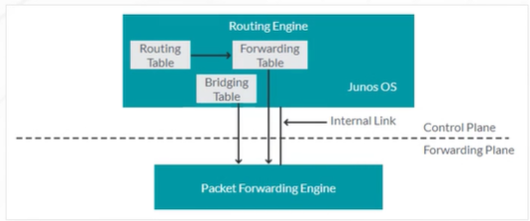
Introducción al Sistema Operativo Junos
02: Fundamentos de Junos OS
Routing Engine (RE) / Motor de Enrutamiento
El motor de enrutamiento realiza tres tareas principales:
Mantiene las tablas de enrutamiento y reenvío
Controla y monitorea el chasis
Administra el motor de reenvío de paquetes (PFE)
Notes:
Ahora que ha tenido una introducción básica al motor de enrutamiento y al motor de reenvío de paquetes, eche un vistazo más de cerca al motor de enrutamiento. Además de los procesos que controlan las interfaces en un dispositivo, el motor de enrutamiento también maneja los procesos de protocolo, los componentes del chasis, el acceso de los usuarios y otras tareas de administración del sistema. Estos procesos de software se ejecutan sobre el kernel de Junos, que interactúa con el PFE. El motor de enrutamiento realiza tres tareas principales.
El software Junos OS dirige todo el tráfico de protocolo, como la información de enrutamiento OSPF y BGP desde la red al motor de enrutamiento para el procesamiento requerido.
El motor de enrutamiento proporciona la CLI y la GUI de J-Web. Estas interfaces de usuario se ejecutan sobre el kernel de Junos y brindan acceso y control del dispositivo al usuario.
El motor de enrutamiento controla el PFE proporcionando tablas de reenvío de capa 2 y capa 3 precisas y actualizadas y descargando microcódigos y gestionando procesos de software que residen en el microcódigo de PFE. El motor de enrutamiento recibe mensajes de estado del hardware y del entorno del PFE y actúa sobre ellos según corresponda.

Slide 12
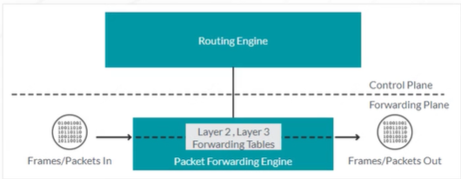
Introducción al Sistema Operativo Junos
02: Fundamentos de Junos OS
Packet Forwarding Engine (PFE) / Motor de Reenvío de Paquetes
El PFE realiza dos tareas principales:
Utiliza tablas de reenvío de capa 2 y capa 3, proporcionadas por el motor de enrutamiento, para reenviar el tráfico hacia su destino
Implementa varios servicios, como vigilancia (policing), filtrado de firewall sin estado y clase de servicio (CoS)
Notes:
El PFE es el componente de procesamiento central del plano de reenvío. El PFE utiliza ASlC que se encuentran físicamente en la placa del sistema o en las tarjetas de línea. En todos los dispositivos Juniper recientes, una tarjeta de línea aloja un puñado de PFE. El uso de múltiples PFE en una tarjeta de línea es una forma de escalar la capacidad del dispositivo. El PFE realiza dos tareas principales.
El PFE reenvía sistemáticamente el tráfico en función de su copia local de la tabla de reenvío. La tabla de reenvío de PFE es una copia sincronizada de la información creada y proporcionada por el motor de enrutamiento.
Almacenar y usar una copia local de la tabla de reenvío permite que el PFE reenvíe el tráfico de manera más eficiente y elimina la necesidad de consultar el motor de enrutamiento cada vez que se necesita procesar un paquete.
El uso de esta copia local de la tabla de reenvío también permite que las plataformas que ejecutan Junos OS continúen reenviando el tráfico durante las inestabilidades del plano de control.
El PFE también mantiene información de puente de capa 2.
Además de reenviar el tráfico, el PFE también implementa una serie de servicios avanzados. Algunos ejemplos de servicios avanzados implementados a través del PFE incluyen reguladores que brindan limitación de velocidad, filtros de firewall sin estado y clase de servicio (COS).
Hay otros servicios disponibles a través de tarjetas de interfaz especiales que puede agregar al complejo PFE.

Slide 13
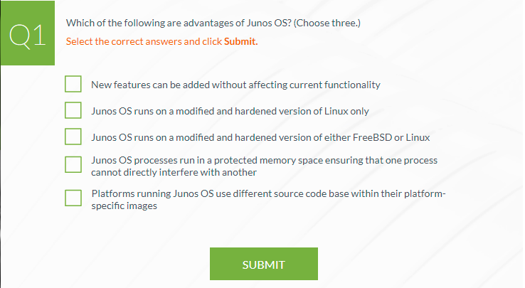
Introducción al Sistema Operativo Junos
02: Fundamentos de Junos OS
Verificación de Conocimientos

Slide 14
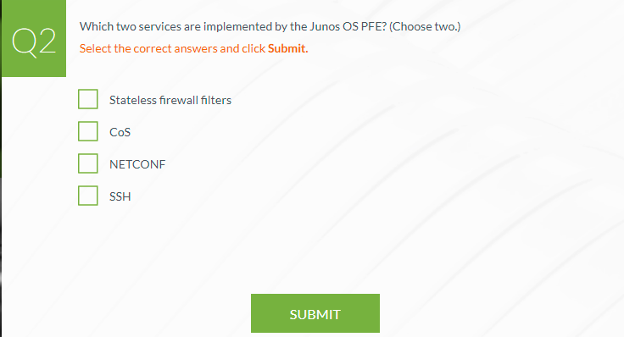
Introducción al Sistema Operativo Junos
02: Fundamentos de Junos OS
Verificación de Conocimientos

Slide 15
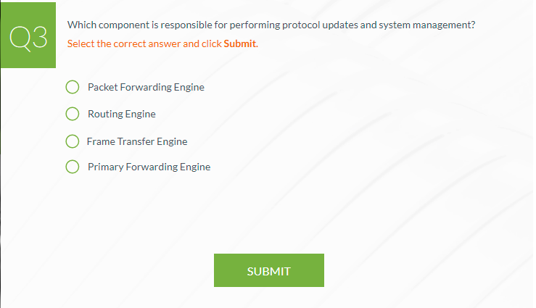
Introducción al Sistema Operativo Junos
02: Fundamentos de Junos OS
Verificación de Conocimientos

Slide 16
Procesamiento de Tráfico y Evolución de Software en Junos OS
Describir el procesamiento del tráfico y la evolución de Junos OS

Slide 17
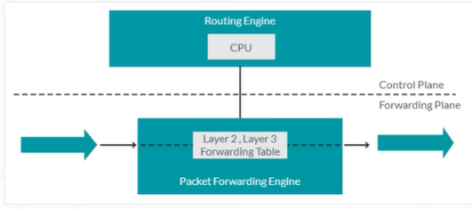
Introducción al Sistema Operativo Junos
02: Fundamentos de Junos OS
Procesamiento del Trafico de Tránsito
El tráfico de tránsito se reenvía a través del sistema local
El motor de reenvío de paquetes (PFE) utiliza la tabla de reenvío (también conocida como base de información de reenvío [FIB]) proporcionada por el motor de enrutamiento
Notes:
El tráfico de tránsito consta de todo el tráfico que ingresa a un puerto de red de entrada, se compara con las entradas de la tabla de reenvío y finalmente se reenvía por un puerto de red de salida hacia su destino.
Una tabla de reenvío (también conocida como base de información de reenvío [la entrada FIBD para un destino debe existir para que un dispositivo que ejecuta Junos OS reenvíe correctamente el tráfico de tránsito a ese destino. El tráfico de tránsito pasa solo a través del plano de reenvío y nunca es enviado ni procesado por , el plano de control Al procesar el tráfico de tránsito solo a través del plano de reenvío, las plataformas que ejecutan Junos OS pueden lograr tasas de rendimiento predeciblemente altas.
El tráfico de tránsito puede ser tanto de unidifusión como de multidifusión. El tráfico de tránsito de unidifusión ingresa a un puerto de entrada y se transmite exactamente por un puerto de salida hacia su destino. Aunque el tráfico de tránsito de multidifusión también ingresa al dispositivo de tránsito a través de un solo puerto de entrada, se puede replicar y enviar a múltiples puertos de salida según la cantidad de receptores de multidifusión y el entorno de red.

Slide 18
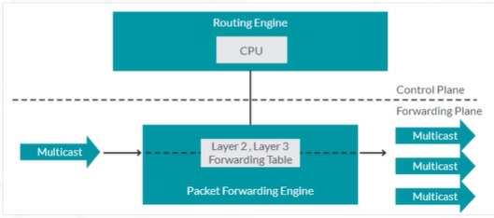
Introducción al Sistema Operativo Junos
02: Fundamentos de Junos OS
Procesamiento del Trafico de Tránsito
El tráfico de tránsito se reenvía a través del sistema local
Ejemplos de trafico de transito incluye trafico unicast y multicast
Unicast: entra en un puerto de ingreso y es transmitido hacia exactamente un puerto de egreso
Mutlicast: entra por un puerto de ingreso, y es enviado a través de múltiples puertos de egreso luego de su replicación.
Notes:
El tráfico de tránsito consta de todo el tráfico que ingresa a un puerto de red de entrada, se compara con las entradas de la tabla de reenvío y finalmente se reenvía por un puerto de red de salida hacia su destino.
Una tabla de reenvío (también conocida como base de información de reenvío [la entrada FIBD para un destino debe existir para que un dispositivo que ejecuta Junos OS reenvíe correctamente el tráfico de tránsito a ese destino. El tráfico de tránsito pasa solo a través del plano de reenvío y nunca es enviado ni procesado por , el plano de control Al procesar el tráfico de tránsito solo a través del plano de reenvío, las plataformas que ejecutan Junos OS pueden lograr tasas de rendimiento predeciblemente altas.
El tráfico de tránsito puede ser tanto de unidifusión como de multidifusión. El tráfico de tránsito de unidifusión ingresa a un puerto de entrada y se transmite exactamente por un puerto de salida hacia su destino. Aunque el tráfico de tránsito de multidifusión también ingresa al dispositivo de tránsito a través de un solo puerto de entrada, se puede replicar y enviar a múltiples puertos de salida según la cantidad de receptores de multidifusión y el entorno de red.

Slide 19
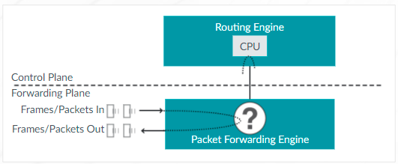
Introducción al Sistema Operativo Junos
02: Fundamentos de Junos OS
Procesamiento del Tráfico de Excepción
El trafico de excepción es procesado por el sistema local
Trafico destinado al sistema local es procesado por el CPU del Routing Engine.
En la mayoría de los casos, los procesos del Packet Forwarding Engine requieren la generación de mensajes ICMP, como los mensajes de expiración de TTL.
Notes:
A diferencia del tráfico de tránsito, el tráfico de excepción no pasa a través del dispositivo local, sino que requiere algún tipo de manejo especial.
Ejemplos de tráfico de excepción incluyen:
-Paquetes dirigidos al chasis, como actualizaciones de protocolo de enrutamiento, sesiones de Telnet y SSH, pings, rutas de seguimiento y respuestas al tráfico procedente del motor de enrutamiento.
- Paquetes IP con el campo de opciones IP establecido. El campo de opciones en el encabezado de IP del paquete rara vez se ve, pero el motor de reenvío de paquetes (PFE) se diseñó a propósito para no manejar las opciones de IP; los paquetes con opciones de IP deben enviarse al motor de enrutamiento para su procesamiento.
- Mensajes del Protocolo de mensajes de control de Internet (ICMP). Los mensajes ICMP se envían al origen del paquete para informar varias condiciones de error y para responder a las solicitudes de ping. Un ejemplo de un error ICMP es un error de destino inalcanzable, que se envía cuando no hay una entrada presente en la tabla de reenvío para la dirección de destino del paquete. Un segundo ejemplo de un error ICMP es un mensaje de tiempo de vida (TTL) caducado, que se envía cuando el TTL de un paquete se reduce a cero. En la mayoría de los casos, el proceso PFE maneja la generación de mensajes ICMP.

Slide 20
Introducción al Sistema Operativo Junos
02: Fundamentos de Junos OS
Ejemplos de trafico de excepción
Paquetes dirigidos al chasis, como actualizaciones de protocolo de enrutamiento, sesiones de Telnet, ping, traceroute y respuestas al tráfico procedente del RE.
Paquetes IP con el campo de opciones IP (las opciones en el encabezado IP del paquete rara vez se ven, pero el PFE se diseñó a propósito para no manejar opciones IP. Los paquetes con opciones IP deben enviarse al RE para su procesamiento);

Slide 21
Introducción al Sistema Operativo Junos
02: Fundamentos de Junos OS
Ejemplos de trafico de excepción
Tráfico que requiere la generación de mensajes del Protocolo de mensajes de control de Internet (ICMP), los mensajes lCMP se envían al origen del paquete para informar varias condiciones de error y para responder a las solicitudes de ping.
Los ejemplos de errores de lCMP incluyen mensajes de destino inalcanzable, que se envían cuando no hay una entrada presente en la tabla de reenvío para la dirección de destino del paquete, y mensajes de tiempo de vida (TTL) caducados, que se envían cuando el TTL de un paquete se reduce a cero. En la mayoría de los casos, el proceso PFE maneja la generación de mensajes lCMP.
Notes:
Nota: traceroute hace uso de la expiración de TTL

Slide 22
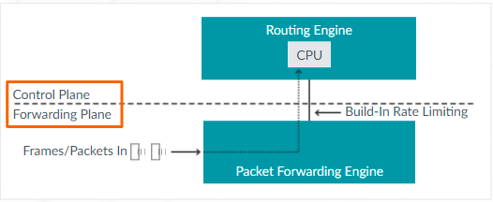
Introducción al Sistema Operativo Junos
02: Fundamentos de Junos OS
Procesamiento del Tráfico de Excepción
El tráfico de excepción tiene una velocidad limitada en el enlace interno para proteger el motor de enrutamiento de posibles ataques de denegación de servicio (DOS).
Se da preferencia al tráfico de control cuando existe congestión
Notes:
Junos OS envía todo el tráfico de excepción destinado al motor de enrutamiento a través del enlace interno que conecta los planos de control y reenvío.
La tasa de Junos OS limita el tráfico de excepción que atraviesa el enlace interno para proteger el motor de enrutamiento de los ataques de denegación de servicio (DoS). En momentos de congestión, Junos OS da preferencia al tráfico local y de control destinado al motor de enrutamiento.

Slide 23
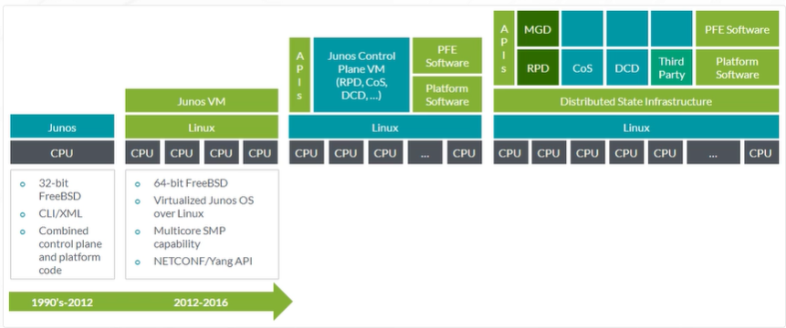
Introducción al Sistema Operativo Junos
02: Fundamentos de Junos OS
Evolución del software Junos: Junos OS Modular y Virtualizado
Notes:
El sistema operativo Junos ha evolucionado con el tiempo. Ha existido en cuatro formas arquitectónicas diferentes.
Junos OS comenzó como una sola entidad. En el Junos OS tradicional, el plano de control, el motor de reenvío y todos los controladores de hardware son componentes modulares de una sola imagen. Esta imagen de software está estrechamente ligada a su hardware subyacente.
Junos OS virtualizado aprovecha las tecnologías de virtualización para ejecutar Junos OS en una máquina virtual (VM) sobre la máquina virtual basada en kernel (KVM) o el hipervisor VMWare. Tenga en cuenta que todos los los componentes de Junos OS aún se fusionan en una sola imagen. Los productos virtual SRX (vSRX) y virtual MX (vMX) son ejemplos de
Sistema operativo Junos virtualizado.

Slide 24
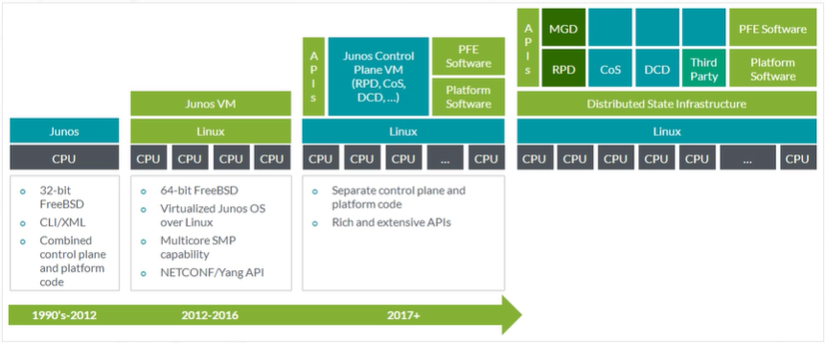
Introducción al Sistema Operativo Junos
02: Fundamentos de Junos OS
Evolución del software Junos: Junos OS desagregado
Notes:
El desarrollo posterior de Junos OS aprovechó aún más la virtualización y separó el software del motor de reenvío de paquetes y los componentes específicos de la plataforma del sistema operativo central. El plano de control y los demonios adjuntos al plano de control permanecieron con el kernel de FreeBSD, pero el sistema operativo se abrió a APIs externas y el motor de reenvío de paquetes y el software específico de la plataforma ya no estaban integrados directamente en el sistema operativo. Junos OS desagregado separó los controladores de la plataforma y el motor de reenvío (software del motor de reenvío de paquetes) y estos se ejecutan en sus propios entornos virtuales directamente sobre Linux.
Los dispositivos de la serie NFX utilizan Junos OS desagregados.
Esta desagregación trae una serie de ventajas:
Quitar los controladores de la plataforma y el motor de reenvío de la imagen del plano de control y ejecutarlos en otro subproceso mejora significativamente el rendimiento del plano de control;
La máquina virtual Junos OS ahora es independiente del hardware y se enfoca solo en el plano de control, lo que acelera el proceso de innovación;
Linux es un sistema operativo de subprocesos múltiples. Las CPU son multinúcleo. La arquitectura de Junos OS desagregada permite que Junos OS conecte el software a diferentes núcleos de procesador, y binarios de terceros u otras aplicaciones pueden hacer uso de núcleos de CPU adicionales;
Se facilita la actualización unificada de software en servicio (ISSU). Diferentes versiones de Junos OS pueden ejecutarse en máquinas virtuales separadas;
La infraestructura de virtualización permite a los usuarios instalar aplicaciones y herramientas de terceros en plataformas de conmutación, enrutamiento y seguridad compatibles.

Slide 25
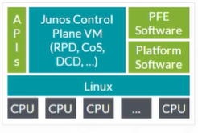
Introducción al Sistema Operativo Junos
02: Fundamentos de Junos OS
Evolución del software Junos: Junos OS desagregado
Los dispositivos de la serie NFX utilizan Junos OS desagregados.
Las ventajas de Junos desagregado incluyen lo siguiente:
Quitar los controladores de la plataforma y el motor de reenvío de la imagen del plano de control y ejecutarlos en otro subproceso mejora significativamente el rendimiento del plano de control.
Junos VM ahora es independiente del hardware y se enfoca solo en el plano de control, lo que acelera el proceso de innovación.
Linux es un sistema operativo de subprocesos múltiples, las CPU son de varios núcleos. La arquitectura de Junos desagregada permite que Junos conecte el software a diferentes núcleos de procesador, y los archivos binarios de terceros u otras aplicaciones pueden hacer uso de núcleos de CPU adicionales.
Se facilita la actualización de software en servicio (ISSU). Diferentes versiones de Junos pueden ejecutarse en máquinas virtuales separadas.
La infraestructura de virtualización permite a los usuarios instalar aplicaciones y herramientas de terceros en plataformas de conmutación, enrutamiento y seguridad compatibles.
https://www.juniper.net/documentation/us/en/software/junos/nfx250-jdm/topics/topic-map/jdm_architecture_overview.html
Notes:
El desarrollo posterior de Junos OS aprovechó aún más la virtualización y separó el software del motor de reenvío de paquetes y los componentes específicos de la plataforma del sistema operativo central. El plano de control y los demonios adjuntos al plano de control permanecieron con el kernel de FreeBSD, pero el sistema operativo se abrió a APIs externas y el motor de reenvío de paquetes y el software específico de la plataforma ya no estaban integrados directamente en el sistema operativo. Junos OS desagregado separó los controladores de la plataforma y el motor de reenvío (software del motor de reenvío de paquetes) y estos se ejecutan en sus propios entornos virtuales directamente sobre Linux.
Los dispositivos de la serie NFX utilizan Junos OS desagregados.
Esta desagregación trae una serie de ventajas:
Quitar los controladores de la plataforma y el motor de reenvío de la imagen del plano de control y ejecutarlos en otro subproceso mejora significativamente el rendimiento del plano de control;
La máquina virtual Junos OS ahora es independiente del hardware y se enfoca solo en el plano de control, lo que acelera el proceso de innovación;
Linux es un sistema operativo de subprocesos múltiples. Las CPU son multinúcleo. La arquitectura de Junos OS desagregada permite que Junos OS conecte el software a diferentes núcleos de procesador, y binarios de terceros u otras aplicaciones pueden hacer uso de núcleos de CPU adicionales;
Se facilita la actualización unificada de software en servicio (ISSU). Diferentes versiones de Junos OS pueden ejecutarse en máquinas virtuales separadas;
La infraestructura de virtualización permite a los usuarios instalar aplicaciones y herramientas de terceros en plataformas de conmutación, enrutamiento y seguridad compatibles.

Slide 26
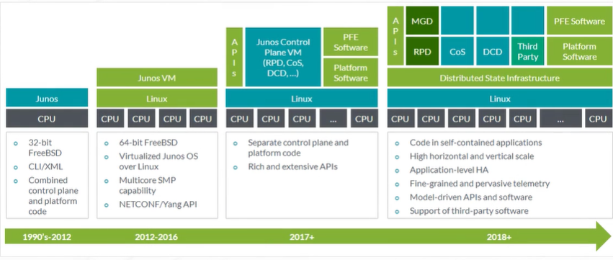
Introducción al Sistema Operativo Junos
02: Fundamentos de Junos OS
Evolución del Sotware Junos: El siguiente paso – Junos OS Evolved:
Notes:
La siguiente etapa de evolución de Junos sigue la tendencia de la computación en la nube, donde los sistemas aprovechan grupos de hardware para realizar tareas. Este es el concepto central de Junos Evolved. Con Junos Evolved, se elimina el núcleo FreeBSD heredado.
Debido a que las funciones principales del Junos heredado se adjuntaron al kernel directamente como deamon de software, los procesos de los deamons se han rediseñado para ejecutarse independientemente del kernel. En otras palabras, se han reconstruido como aplicaciones, independientes del kernel subyacente, pero basadas en la misma funcionalidad y conceptos de código de los deamons originales.
En Junos legacy, la información relacionada con un daemon es administrada, modificada y almacenada por el daemon respectivo. Cuando ese demonio experimenta una falla o se reinicia, la información que administra y almacena se pierde. a menos que se implemente un sistema para ejecutar una copia de seguridad del daemon. que trata de sincronizar su información con el deamon maestro. Este tipo de espera en caliente es ineficiente y difícil de administrar.
Con Junos Evolved, las aplicaciones que realizan funciones ya no almacenan la información que procesan internamente en la aplicación. La aplicación es un consumidor o editor de información. La información se envía a la aplicación, esta procesa la información de acuerdo con su diseño y publica los resultados en una base de datos centralizada y distribuida, muy similar a un entorno de centro de datos. Si una aplicación experimenta una falla o se reinicia, la nueva instancia de la aplicación recupera la información de estado que la instancia anterior de la aplicación había almacenado en la base de datos y la información no se pierde.

Slide 27
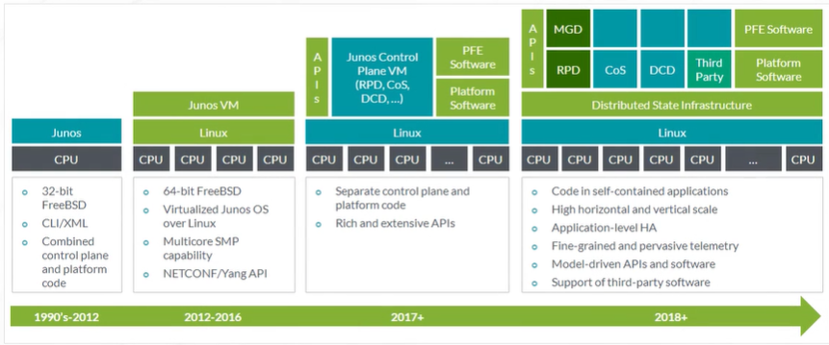
Introducción al Sistema Operativo Junos
Evolución del Sotware Junos: El siguiente paso – Junos OS Evolved:
La ultima etapa de evolución de Junos sigue la tendencia de la computación en la nube, donde los sistemas aprovechan los grupos de hardware para realizar tareas. -> Junos Evolve
Debido a que las funciones principales del Junos heredado se adjuntaron al kernel directamente como deamon de software, los procesos del deamon se han rediseñado para ejecutarse independientemente del kernel.
En Junos antiguo, la información relacionada con un deamon es administrada, modificada y almacenada por el deamon respectivo
Con Junos evolucionado, las aplicaciones que realizan funciones ya no almacenan la información que procesan internamente en la aplicación.
Notes:
La siguiente etapa de evolución de Junos sigue la tendencia de la computación en la nube, donde los sistemas aprovechan grupos de hardware para realizar tareas. Este es el concepto central de Junos Evolved. Con Junos Evolved, se elimina el núcleo FreeBSD heredado.
Debido a que las funciones principales del Junos heredado se adjuntaron al kernel directamente como deamon de software, los procesos de los deamons se han rediseñado para ejecutarse independientemente del kernel. En otras palabras, se han reconstruido como aplicaciones, independientes del kernel subyacente, pero basadas en la misma funcionalidad y conceptos de código de los deamons originales.
En Junos legacy, la información relacionada con un daemon es administrada, modificada y almacenada por el daemon respectivo. Cuando ese demonio experimenta una falla o se reinicia, la información que administra y almacena se pierde. a menos que se implemente un sistema para ejecutar una copia de seguridad del daemon. que trata de sincronizar su información con el deamon maestro. Este tipo de espera en caliente es ineficiente y difícil de administrar.
Con Junos Evolved, las aplicaciones que realizan funciones ya no almacenan la información que procesan internamente en la aplicación. La aplicación es un consumidor o editor de información. La información se envía a la aplicación, esta procesa la información de acuerdo con su diseño y publica los resultados en una base de datos centralizada y distribuida, muy similar a un entorno de centro de datos. Si una aplicación experimenta una falla o se reinicia, la nueva instancia de la aplicación recupera la información de estado que la instancia anterior de la aplicación había almacenado en la base de datos y la información no se pierde.

Slide 28
Introducción al Sistema Operativo Junos
02: Fundamentos de Junos OS
Evolución del Software Junos
Se pueden implementar aplicaciones de terceros desarrolladas para ejecutarse en el hipervisor
Se pueden desarrollar aplicaciones de terceros como consumidores de esa información de estado, que recuperan información del almacén de datos para administradores, plataformas de gestión, etc.
Los dispositivos Junos OS no son compatibles con el nuevo kernel de Linux ni con las capacidades de procesamiento distribuido necesarias para ejecutar Junos OS Evolved.
Actualmente. Junos OS Evolved está planificado para las plataformas orientadas al dominio de la nube, como los dispositivos de las series QFX y PTX.
Eventualmente, todo el nuevo hardware de Juniper puede admitir Junos OS Evolved.
https://www.juniper.net/documentation/us/en/software/junos/overview-evo/topics/concept/evo-overview.html
https://www.juniper.net/us/en.html
Notes:
Debido a que las funciones de Junos OS Evolved se basan en aplicaciones y se ejecutan en un hipervisor de Linux, también se pueden implementar aplicaciones de terceros desarrolladas para ejecutarse en el hipervisor. Y, debido a que la información relacionada con todos los procesos en el dispositivo se almacena en una infraestructura de estado distribuida o base de datos, se pueden desarrollar aplicaciones de terceros como consumidores de esa información de estado, que recuperan información del almacén de datos para administradores, plataformas de administración, Etcétera. También pueden desarrollarse e implementarse como publicadores de información, que pueden publicar información en el almacén de datos siempre que tenga el formato adecuado y utilice las API integradas.
Los dispositivos Junos OS no son compatibles con el nuevo kernel de Linux ni con las capacidades de procesamiento distribuido necesarias para ejecutar Junos OS Evolved. Actualmente. Junos OS Evolved está planificado para las plataformas orientadas al dominio de la nube, como los dispositivos de las series QFX y PTX. Eventualmente, todo el nuevo hardware de Juniper puede admitir Junos OS Evolved.

Slide 29
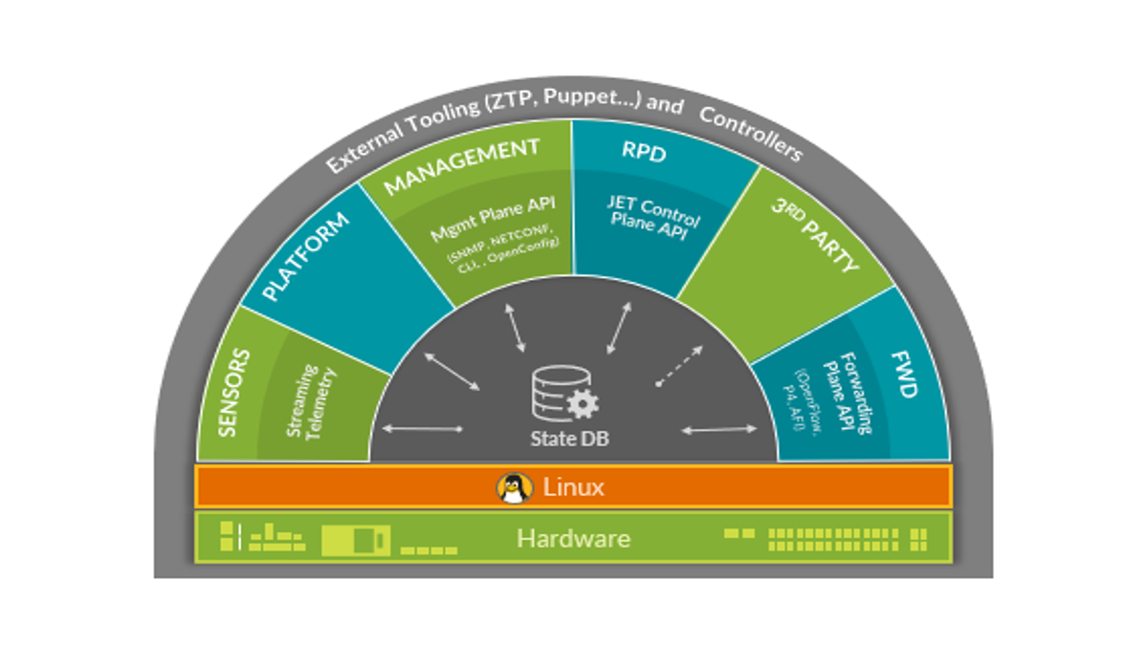
Introducción al Sistema Operativo Junos
02: Fundamentos de Junos OS
Junos OS Evolved

Slide 30
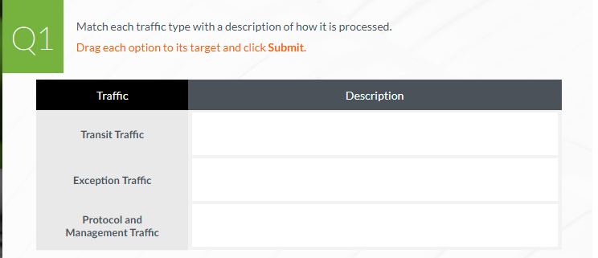



Introducción al Sistema Operativo Junos
02: Fundamentos de Junos OS
Verificación de Conocimientos

Slide 31
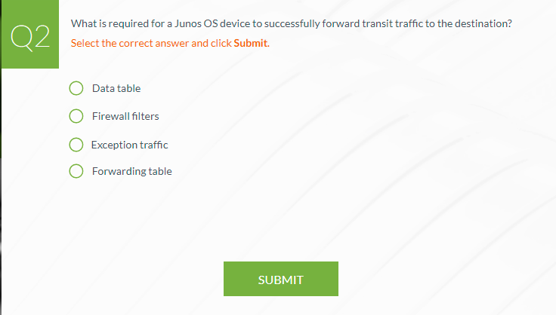
Introducción al Sistema Operativo Junos
02: Fundamentos de Junos OS
Verificación de Conocimientos

Slide 32
Vista General de los Productos de Hardware de Juniper
Proveer una breve descripción de los productos de hardware de Juniper.

Slide 33
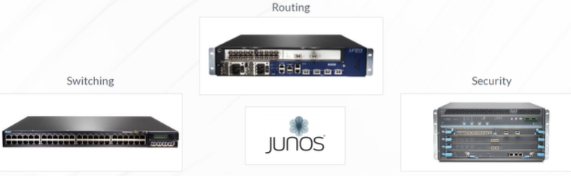
Introducción al Sistema Operativo Junos
02: Fundamentos de Junos OS
Descripción general de los dispositivos Junos
Junos OS se ejecuta en
Switches, routers y dispositivos de seguridad
Dispositivos en redes grandes y pequeñas
Dispositivos en ambientes empresariales y proveedores de servicios.
Notes:
Las plataformas que ejecutan Junos OS vienen en muchas formas y tamaños y están destinadas a una serie de escenarios de implementación. Las plataformas que ejecutan Junos OS abarcan conmutación, enrutamiento y seguridad, y son adecuadas para una variedad de entornos de red.
Como el corazón de todas estas plataformas, Junos OS proporciona una infraestructura IP uniforme de extremo a extremo tanto en entornos de pequeñas empresas como en las redes de proveedores de servicios más grandes por igual.

Slide 34
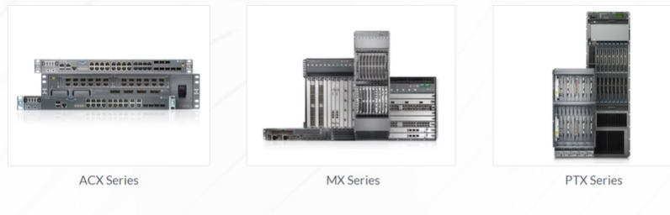
Introducción al Sistema Operativo Junos
02: Fundamentos de Junos OS
Dispositivos de Routing Junos
Notes:
Algunos de los dispositivos de enrutamiento que ejecutan Junos OS son los siguientes:

Slide 35
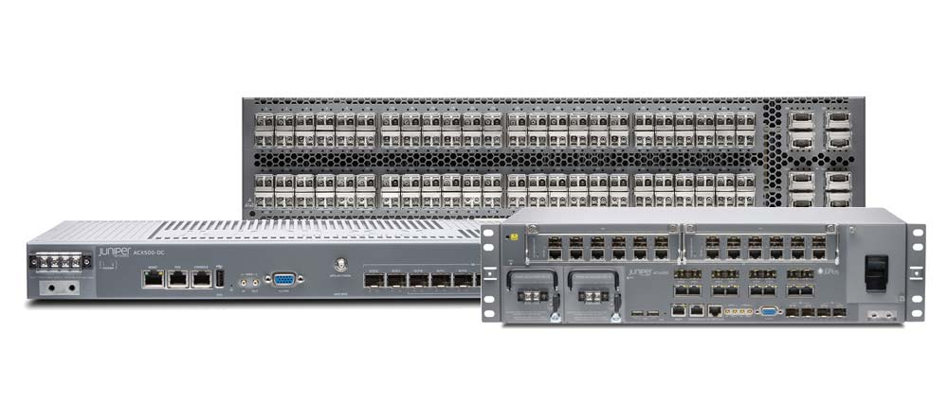
Introducción al Sistema Operativo Junos
02: Fundamentos de Junos OS
Dispositivos de Routing Junos
Serie ACX
Los productos de la serie ACX ofrecen un aprovisionamiento simplificado de extremo a extremo y admiten la funcionalidad de capa 2 y capa 3 con ingeniería de tráfico IP/MPLS.
Para obtener detalles adicionales y detallados sobre la serie ACX. consulte la URL: https://www.juniper.net/us/en/products/routers/acx-series.html
Notes:
Los productos de la serie ACX ofrecen un aprovisionamiento simplificado de extremo a extremo y admiten la funcionalidad de capa 2 y capa 3 con ingeniería de tráfico IP/MPLS. Los modelos fijos de la serie ACX de 1 U están protegidos contra el medio ambiente y admiten refrigeración pasiva (diseño sin ventilador) para implementaciones en exteriores. Para obtener más detalles en profundidad sobre la serie ACX, consulte el sitio web de productos y servicios de Juniper. Puede acceder al sitio web desde el documento Enlaces de referencia.

Slide 36
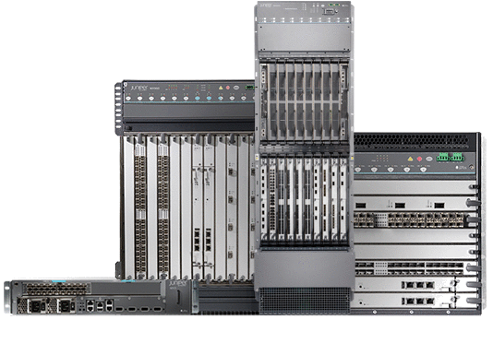
Introducción al Sistema Operativo Junos
02: Fundamentos de Junos OS
Dispositivos de Routing Junos
Serie MX
Los enrutadores de servicios Ethernet de la serie MX brindan hasta 80 prs de rendimiento semidúplex agregado
Dirigido a agregación de acceso dedicado denso y servicios perimetrales de proveedores en puntos de presencia medianos y grandes (POPS).
Para obtener información adicional y detalles detallados sobre la serie MX Ethernet, consulte la URL: http://www.juniper.net/us/en/products-services/routing/mx-series/
Notes:
Los enrutadores de servicios Ethernet de la serie MX proporcionan hasta 80 terabits por segundo (Tbps) de rendimiento semidúplex agregado. La familia de la serie MX está destinada a la agregación de acceso dedicado denso y los servicios de borde del proveedor en puntos de presencia (POP) medianos y grandes. Los entornos de grandes empresas y los proveedores de servicios pueden aprovechar los enrutadores de servicios Ethernet de la serie MX para una variedad de funciones de red, incluido el transporte y la agregación de Ethernet, y pueden usarlos para ofrecer nuevos servicios basados ​​en Ethernet. Para obtener más detalles en profundidad sobre la serie MX Ethernet, consulte el sitio web de servicios de productos de Juniper. Puede acceder al sitio web desde el documento Enlaces de referencia.

Slide 37
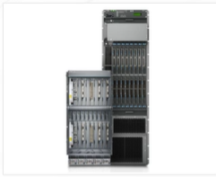
Introducción al Sistema Operativo Junos
02: Fundamentos de Junos OS
Dispositivos de Routing Junos
Serie PTX
Los conmutadores de transporte de paquetes de la serie PTX proporcionan hasta 460.8 Tbps de rendimiento en un solo chasis
Ideal para el proveedor de servicios supercore
Puede adaptarse fácilmente a los patrones de tráfico que cambian rápidamente en la actualidad para video, movilidad y servicios basados en la nube.
Para obtener detalles adicionales y detallados sobre la serie PTX, consulte la URL: http://www.juniper.net/us/en/products-services/packet-transport/ptx-series/
Notes:
Los conmutadores de transporte de paquetes de la serie PTX proporcionan hasta 460,8 terabits por segundo de rendimiento en un solo chasis. La familia de la serie PTX es ideal para el supernúcleo del proveedor de servicios y puede adaptarse fácilmente a los patrones de tráfico que cambian rápidamente en la actualidad para servicios de video, movilidad y basados ​​en la nube. Para obtener detalles adicionales sobre la serie PTX, consulte el sitio web de productos y servicios de Juniper. Puede acceder al sitio web desde el documento Enlaces de referencia.
Otros dispositivos, como la serie SRX, también proporcionan enrutamiento. Para obtener más información sobre todos los dispositivos de enrutamiento de Juniper, consulte el sitio web de productos y servicios de Juniper. Puede acceder al sitio web desde el documento Enlaces de referencia.

Slide 38
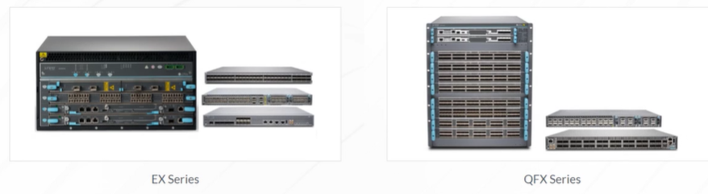
Introducción al Sistema Operativo Junos
02: Fundamentos de Junos OS
Dispositivos de Switching Junos
https://www.juniper.net/us/en/products/switches.html

Slide 39
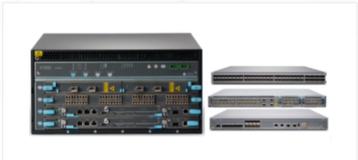
Introducción al Sistema Operativo Junos
02: Fundamentos de Junos OS
Dispositivos de Switching Junos
Serie EX
Los conmutadores Ethernet de la serie EX proporcionan hasta 13,2 Tbps de rendimiento
Diseñado para el acceso. agregación. e implementaciones principales
Muy adecuado para empresas de baja a alta densidad y entornos de centro de datos
Para obtener detalles adicionales sobre los conmutadores Ethernet de la serie EX, consulte el sitio web de productos y servicios de Juniper. Puede acceder al sitio web desde el documento Enlaces de referencia.
Notes:
Los conmutadores Ethernet de la serie EX proporcionan hasta 13,2 terabits por segundo de rendimiento. Los conmutadores de la serie EX están diseñados para acceso, agregación e implementaciones centrales y son adecuados para entornos empresariales y de centros de datos de baja a alta densidad.
Para obtener detalles adicionales sobre los conmutadores Ethernet de la serie EX, consulte el sitio web de productos y servicios de Juniper. Puede acceder al sitio web desde el documento Enlaces de referencia.

Slide 40
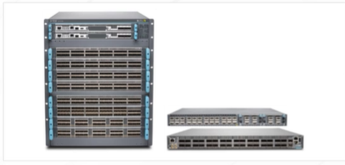
Introducción al Sistema Operativo Junos
02: Fundamentos de Junos OS
Dispositivos de Switching Junos
Serie QFX
Proporcionan un dispositivo de capa 2/capa 3 de alto rendimiento, latencia ultrabaja y rico en funciones con una velocidad de cable de 10/25/40/100/400 Gigabit Ethernet (GbE) y convergencia Fibra Canal I/O estándar
Para obtener detalles adicionales sobre los conmutadores Ethernet de la serie EX, consulte el sitio web de productos y servicios de Juniper. Puede acceder al sitio web desde el documento Enlaces de referencia.
Notes:
Los conmutadores de la serie QFX proporcionan un dispositivo de capa 2/capa 3 de alto rendimiento, latencia ultrabaja y rico en funciones con una velocidad de cable de 10/25/40/100/400 Gigabit Ethernet (GbE) y convergencia Fibra Canal I/O estándar.
Para su uso en entornos de centros de datos, proporciona una solución lista para un sistema Ethernet VPN: LAN virtual extensible (EVPN-VXLAN). Para obtener detalles adicionales sobre los conmutadores Ethernet de la serie QFX, consulte el sitio web de productos y servicios de Juniper. Puede acceder al sitio web desde el documento Enlaces de referencia.
Para obtener más información sobre todos los dispositivos de conmutación de Juniper, consulte el sitio web de productos y servicios de Juniper. Puede acceder al sitio web desde el documento Enlaces de referencia.

Slide 41
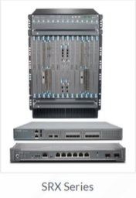
Introducción al Sistema Operativo Junos
02: Fundamentos de Junos OS
Dispositivos de Seguridad Junos
Las puertas de enlace de servicios de la serie SRX brindan hasta 2 prs de rendimiento de dúplex completo
La familia de la serie SRX está diseñada para cumplir con los requisitos de red y seguridad para centros de datos consolidados, implementaciones de servicios gestionados y agregación de servicios de seguridad tanto en entornos empresariales como de proveedores de servicios.
Para obtener detalles adicionales sobre los conmutadores Ethernet de la serie EX, consulte el sitio web de productos y servicios de Juniper. Puede acceder al sitio web desde el documento Enlaces de referencia.
Notes:
Uno de los dispositivos de seguridad que ejecutan Junos OS son las puertas de enlace de servicios de la serie SRX.
Las puertas de enlace de servicios de la serie SRX proporcionan hasta 2 terabits por segundo de rendimiento de dúplex completo. La familia de la serie SRX está diseñada para cumplir con los requisitos de red y seguridad para centros de datos consolidados, implementaciones de servicios gestionados y agregación de servicios de seguridad tanto en entornos empresariales como de proveedores de servicios.
Para obtener más detalles sobre la serie SRX, consulte el sitio web de productos y servicios de Juniper. Puede acceder al sitio web desde el documento Enlaces de referencia.

Slide 42
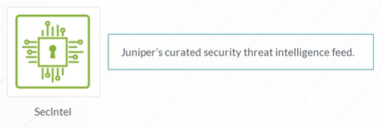
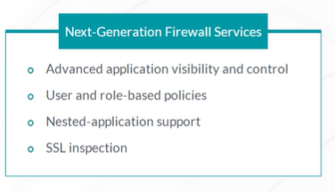
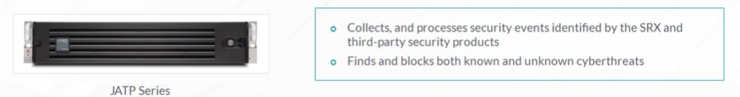
Introducción al Sistema Operativo Junos
02: Fundamentos de Junos OS
Productos de Seguridad de Juniper
Fuente de inteligencia de amenazas de seguridad seleccionada de Juniper.
Visibilidad y control avanzados de aplicaciones
Políticas basadas en roles y usuarios
Soporte de aplicaciones anidadas
Inspección SSL
Recopila y procesa eventos de seguridad identificados por SRX y productos de seguridad de terceros
Encuentra y bloquea cyberamenazas conocidas y desconocidas.
Notes:
Otros productos de seguridad de Juniper incluyen:
Servicios de firewall de última generación, que incluyen visibilidad y control avanzados de aplicaciones, políticas basadas en roles y usuarios, compatibilidad con aplicaciones anidadas e inspección de SSL.
Seclntel, que es la fuente de inteligencia de amenazas de seguridad seleccionada de Juniper.
Dispositivo de prevención avanzada de amenazas (ATP): el dispositivo local de la serie JATP recopila y procesa eventos de seguridad identificados por SRX y productos de seguridad de terceros; encuentra y bloquea ciberamenazas conocidas y desconocidas.

Slide 43
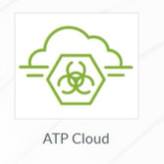
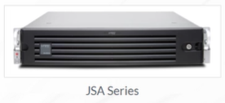
Introducción al Sistema Operativo Junos
02: Fundamentos de Junos OS
Productos de Seguridad de Juniper
Complemento de servicio en la nube para los firewalls de la serie SRX
Al utilizar Seclntel en toda la red, ATP detiene las amenazas al aplicar mecanismos de protección en todos los puntos de conexión de la red.
Proporciona un sistema de gestión de eventos e información de seguridad (SIEM) que consolida grandes volúmenes de datos de eventos de miles de dispositivos, terminales y aplicaciones en inteligencia procesable.
Notes:
ATP basado en la nube (ATP Cloud), que es un complemento de servicio en la nube para los firewalls de la serie SRX. Al utilizar Seclntel en toda la red, ATP detiene las amenazas al aplicar mecanismos de protección en todos los puntos de conexión de la red.
Los dispositivos Juniper Secure Analytics—JSA Series (disponibles en formato físico y virtual) brindan un sistema de administración de eventos e información de seguridad (SIEM) que consolida grandes volúmenes de datos de eventos de miles de dispositivos, terminales y aplicaciones en inteligencia procesable.

Slide 44


Introducción al Sistema Operativo Junos
02: Fundamentos de Junos OS
Productos de Seguridad de Juniper
Aplicación SSL VPN altamente flexible que brinda a los trabajadores remotos acceso seguro a recursos corporativos y en la nube.
Brinda conectividad confiable y seguridad constante a cualquier dispositivo, en cualquier lugar
Juniper Secure Connect está disponible para dispositivos móviles y de escritorio, incluidos Windows, Mac OS, Android e iOS.
Aplicación basada en Windows que vincula direcciones IP con identidades de usuarios específicas, proporcionando visibilidad y control sobre la actividad de la red por usuario.
Se integra directamente con los servidores de Active Directory para verificar las relaciones entre el usuario y la dirección IP y determinar las asignaciones específicas de roles y grupos.
Permite que las puertas de enlace de servicios de la serie SRX administren decisiones de políticas de seguridad que asocian directamente la actividad de la aplicación con las funciones de los usuarios
Notes:
Algunos otros productos de seguridad de Juniper incluyen:
Juniper Secure Connect, que es una aplicación SSL VPN altamente flexible que brinda a los trabajadores remotos acceso seguro a recursos corporativos y en la nube, brindando conectividad confiable y seguridad constante a cualquier dispositivo, en cualquier lugar. Juniper Secure Connect está disponible para dispositivos móviles y de escritorio, incluidos Windows, Mac OS, Android e iOS. Cuando se combina con las puertas de enlace de servicios de la serie SRX, ayuda a las organizaciones a lograr rápidamente un rendimiento y una conectividad óptimos del cliente a la nube, lo que reduce el riesgo al extender la visibilidad y la aplicación a los usuarios y dispositivos, donde sea que estén.
Juniper Identity Management Service (JIMS) es una aplicación basada en Windows que vincula direcciones IP con identidades de usuarios específicas, lo que proporciona visibilidad y control sobre la actividad de la red por usuario. JIMS se integra directamente con los servidores de Active Directory para verificar las relaciones entre el usuario y la dirección IP y determinar las asignaciones específicas de roles y grupos. Esto permite que las puertas de enlace de servicios de la serie SRX administren las decisiones de políticas de seguridad que asocian directamente la actividad de la aplicación con los roles de los usuarios. Según esta información, el firewall de la serie SRX permite o deniega a los usuarios el acceso a aplicaciones y datos según políticas de seguridad detalladas.

Slide 45
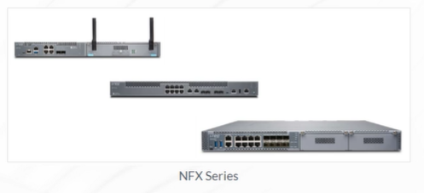
Introducción al Sistema Operativo Junos
02: Fundamentos de Junos OS
Dispositivos CPE Juniper
Los dispositivos de equipo en las instalaciones del cliente (CPE) de Juniper son un grupo de productos diseñados para integrar Junos OS en soluciones basadas en la nube.
Diseñado para proporcionar una entrega de servicios personalizada más rápida bajo demanda, incluida la WAN definida por software (SD-WAN)
Estos dispositivos locales seguros pueden ejecutar y encadenar múltiples funciones de red virtualizadas simultáneamente en un entorno abierto
Es compatible con la funcionalidad de seguridad vSRX de forma integrada
Para obtener detalles adicionales sobre los dispositivos de la serie NFX, consulte el sitio web de productos y servicios de Juniper. Puede acceder al sitio web desde el documento Enlaces de referencia.
Notes:
Los dispositivos de equipo local del cliente (CPE) de Juniper son un grupo de productos diseñados para integrar Junos OS en soluciones basadas en la nube. Para obtener una descripción general completa de los productos SDN, consulte el sitio web de productos y servicios de Juniper. Puede acceder al sitio web desde el documento Enlaces de referencia.
Las plataformas de servicios de red de la serie NFX son dispositivos Junos OS CPE diseñados para proporcionar una entrega de servicios personalizada más rápida bajo demanda, incluida la WAN definida por software (SD-WAN). Estos dispositivos locales seguros pueden ejecutar y encadenar múltiples funciones de red virtualizadas simultáneamente en un entorno abierto. La serie NFX también es compatible con la funcionalidad de seguridad integrada vSRX.
Para obtener detalles adicionales sobre los dispositivos de la serie NFX, consulte el sitio web de productos y servicios de Juniper. Puede acceder al sitio web desde el documento Enlaces de referencia.

Slide 46

Introducción al Sistema Operativo Junos
02: Fundamentos de Junos OS
Puntos de Acceso Inalambrico Juniper
Juniper lidera la convergencia de Wi-Fi, Bluetooth Low Energy (Bluetooth® LE) e Internet de las cosas (IOT) con los puntos de acceso de nivel empresarial.
Access Point de la serie AP
Trabaja en conjunto con Juniper Mist Cloud Architecture y Mist Al para recopilar y analizar metadatos casi en tiempo real de todos los clientes inalámbricos.
Construido sobre una plataforma de microservicios en tiempo real y administrado por Juniper Mist Cloud
Notes:
Juniper lidera la convergencia de Wi-Fi, Bluetooth Low Energy (Bluetooth® LE) e Internet de las cosas (IoT) con la empresa-
puntos de acceso de grado.
Los puntos de acceso de la serie AP funcionan junto con Juniper Mist Cloud Architecture y Mist Alto recopilan y analizan metadatos casi en tiempo real de todos los clientes inalámbricos. Todos estos puntos de acceso están construidos en una plataforma de microservicios en tiempo real y son administrados por Juniper Mist Cloud.
El BT11 es un punto de acceso de nivel empresarial exclusivamente para Bluetooth® Low Energy. Aprovecha el VB LE patentado de Mist
conjunto de antenas, servicios de suscripción en la nube y Mist Al Engine para habilitar servicios basados ​​en la ubicación de alto valor, como orientación, ubicación de activos, análisis de uso de salas de conferencias y varios casos de uso de rastreo de contactos/distanciamiento social.
Mist Edge utiliza Mist Cloud y su arquitectura de software distribuido para operaciones, administración, resolución de problemas y análisis escalables y resistentes, todo sin la necesidad de controladores inalámbricos heredados. Para redes de campus grandes, Edge proporciona itinerancia sin inconvenientes a través de la terminación del tráfico en el túnel local hacia y desde los puntos de acceso. Mist Edge extiende las VLAN a sucursales distribuidas y teletrabajadores para reemplazar la tecnología VPN remota. El túnel dividido permite el acceso de invitados y el tráfico corporativo. Y Edge proporciona segmentación de tráfico dinámica para dispositivos IoT.
Para obtener detalles adicionales en profundidad sobre los dispositivos de punto de acceso inalámbrico, consulte el sitio web de productos y servicios de Juniper. Puede acceder al sitio web desde el documento Enlaces de referencia.

Slide 47
Introducción al Sistema Operativo Junos
02: Fundamentos de Junos OS
Puntos de Acceso Inalambrico Juniper
Juniper lidera la convergencia de Wi-Fi, Bluetooth Low Energy (Bluetooth® LE) e Internet de las cosas (IOT) con los puntos de acceso de nivel empresarial.
El BT11 es un punto de acceso de nivel empresarial exclusivamente para Bluetooth Low Energy
Aprovecha:
Conjunto de antenas vBLE patentado por Mist
Servicios de suscripción en la nube
Motor de Niebla Al
Habilita servicios basados en la ubicación de alto valor como
Orientación
ubicación de activos
Análisis de uso de la sala de conferencias
Casos de uso de rastreo de contactos/distanciamiento social

Slide 48
Introducción al Sistema Operativo Junos
02: Fundamentos de Junos OS
Puntos de Acceso Inalambrico Juniper
Juniper lidera la convergencia de Wi-Fi, Bluetooth Low Energy (Bluetooth® LE) e Internet de las cosas (IOT) con los puntos de acceso de nivel empresarial.
Mist Edge utiliza Mist Cloud y su arquitectura de software distribuida para:
Operaciones escalables y resilientes
Gestión
Solución de problemas
Analítica
Para redes de campus grandes, Edge proporciona itinerancia sin inconvenientes a través de la terminación del tráfico en túnel local hacia y desde los puntos de acceso.
Mist Edge extiende las VLAN a sucursales distribuidas y teletrabajadores para reemplazar la tecnología VPN remota

Slide 49

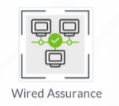
Introducción al Sistema Operativo Junos
02: Fundamentos de Junos OS
Servicios Juniper Mist Cloud
Wi-Fi Assurance – Aps inalámbricos
Reemplaza las tareas manuales de solución de problemas con operaciones inalámbricas automatizadas
Wired Assurance – Switches serie EX
Permite operaciones más simples, resolución de problemas simplificada y una mejor visibilidad de las experiencias para sus dispositivos conectados
Aprovecha la rica telemetría de Junos OS para ofrecer niveles de servicio y automatización impulsados por IA
Notes:
El servicio en la nube Wi-Fi Assurance, el aprendizaje automático de Juniper impulsado por Mist Al, reemplaza las tareas manuales de solución de problemas con operaciones inalámbricas automatizadas. Este servicio de suscripción hace que Wi-Fi sea predecible, confiable y medible con una visibilidad única de los niveles de servicio del usuario.
El servicio en la nube Wired Assurance con Mist Al permite operaciones más simples, solución de problemas optimizada y una mejor visibilidad de las experiencias para sus dispositivos conectados. Aprovecha la rica telemetría de Junos OS para ofrecer niveles de servicio y automatización impulsados ​​por IA, y también incorpora, aprovisiona, administra y soluciona problemas de los conmutadores de la serie EX de Juniper.
El servicio en la nube WAN Assurance permite operaciones más simples, una mejor visibilidad de las experiencias del usuario final y un tiempo promedio más corto para reparar sus dispositivos conectados por cable e inalámbricos, incluidos los puntos finales de IoT basados ​​en datos de telemetría de aplicaciones a través de la WAN. Ahora puede usar la solución en la nube de Juniper Mist con Mist Alto para ofrecer mejores experiencias de usuario para SD-WAN con enrutadores inteligentes de sesión, puertas de enlace de la serie SRX o ambos.
El servicio en la nube Marvis Virtual Network Assistant (VNA) es el primer asistente de red impulsado por inteligencia artificial para redes empresariales. Simplifica la solución de problemas cotidianos con acciones autónomas y análisis del rendimiento de la red con respuestas en tiempo real, transformando la forma en que TI
los equipos interactúan y se relacionan con las redes para optimizar las operaciones y mejorar las experiencias de los usuarios.
Para obtener detalles adicionales en profundidad sobre los servicios en la nube de Juniper Mist, consulte el sitio web de productos y servicios de Juniper. Puede acceder al sitio web desde el documento Enlaces de referencia.

Slide 50
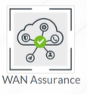
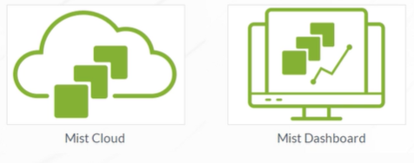
Introducción al Sistema Operativo Junos
02: Fundamentos de Junos OS
Servicios Juniper Mist Cloud
WAN Assurance – Gateways serie SRX
Permite operaciones más simples, una mejor visibilidad de las experiencias del usuario final y un tiempo promedio más corto para reparar sus dispositivos conectados por cable e inalámbricos, incluidos los puntos finales de IoT basados en datos de telemetría de aplicaciones a través de la WAN.
Notes:
El servicio en la nube Wi-Fi Assurance, el aprendizaje automático de Juniper impulsado por Mist Al, reemplaza las tareas manuales de solución de problemas con operaciones inalámbricas automatizadas. Este servicio de suscripción hace que Wi-Fi sea predecible, confiable y medible con una visibilidad única de los niveles de servicio del usuario.
El servicio en la nube Wired Assurance con Mist Al permite operaciones más simples, solución de problemas optimizada y una mejor visibilidad de las experiencias para sus dispositivos conectados. Aprovecha la rica telemetría de Junos OS para ofrecer niveles de servicio y automatización impulsados ​​por IA, y también incorpora, aprovisiona, administra y soluciona problemas de los conmutadores de la serie EX de Juniper.
El servicio en la nube WAN Assurance permite operaciones más simples, una mejor visibilidad de las experiencias del usuario final y un tiempo promedio más corto para reparar sus dispositivos conectados por cable e inalámbricos, incluidos los puntos finales de IoT basados ​​en datos de telemetría de aplicaciones a través de la WAN. Ahora puede usar la solución en la nube de Juniper Mist con Mist Alto para ofrecer mejores experiencias de usuario para SD-WAN con enrutadores inteligentes de sesión, puertas de enlace de la serie SRX o ambos.
El servicio en la nube Marvis Virtual Network Assistant (VNA) es el primer asistente de red impulsado por inteligencia artificial para redes empresariales. Simplifica la solución de problemas cotidianos con acciones autónomas y análisis del rendimiento de la red con respuestas en tiempo real, transformando la forma en que TI
los equipos interactúan y se relacionan con las redes para optimizar las operaciones y mejorar las experiencias de los usuarios.
Para obtener detalles adicionales en profundidad sobre los servicios en la nube de Juniper Mist, consulte el sitio web de productos y servicios de Juniper. Puede acceder al sitio web desde el documento Enlaces de referencia.

Slide 51

Introducción al Sistema Operativo Junos
02: Fundamentos de Junos OS
Servicios Juniper Mist Cloud
Es el primer asistente de red impulsado por inteligencia artificial para redes empresariales.
Simplifica la resolución de problemas cotidianos con acciones autónomas y análisis del rendimiento de la red con respuestas en tiempo real.
Para obtener detalles adicionales en profundidad sobre los servicios en la nube de Juniper Mist, consulte el sitio web de productos y servicios de Juniper. Puede acceder al sitio web desde el documento Enlaces de referencia.
Notes:
El servicio en la nube Wi-Fi Assurance, el aprendizaje automático de Juniper impulsado por Mist Al, reemplaza las tareas manuales de solución de problemas con operaciones inalámbricas automatizadas. Este servicio de suscripción hace que Wi-Fi sea predecible, confiable y medible con una visibilidad única de los niveles de servicio del usuario.
El servicio en la nube Wired Assurance con Mist Al permite operaciones más simples, solución de problemas optimizada y una mejor visibilidad de las experiencias para sus dispositivos conectados. Aprovecha la rica telemetría de Junos OS para ofrecer niveles de servicio y automatización impulsados ​​por IA, y también incorpora, aprovisiona, administra y soluciona problemas de los conmutadores de la serie EX de Juniper.
El servicio en la nube WAN Assurance permite operaciones más simples, una mejor visibilidad de las experiencias del usuario final y un tiempo promedio más corto para reparar sus dispositivos conectados por cable e inalámbricos, incluidos los puntos finales de IoT basados ​​en datos de telemetría de aplicaciones a través de la WAN. Ahora puede usar la solución en la nube de Juniper Mist con Mist Alto para ofrecer mejores experiencias de usuario para SD-WAN con enrutadores inteligentes de sesión, puertas de enlace de la serie SRX o ambos.
El servicio en la nube Marvis Virtual Network Assistant (VNA) es el primer asistente de red impulsado por inteligencia artificial para redes empresariales. Simplifica la solución de problemas cotidianos con acciones autónomas y análisis del rendimiento de la red con respuestas en tiempo real, transformando la forma en que TI
los equipos interactúan y se relacionan con las redes para optimizar las operaciones y mejorar las experiencias de los usuarios.
Para obtener detalles adicionales en profundidad sobre los servicios en la nube de Juniper Mist, consulte el sitio web de productos y servicios de Juniper. Puede acceder al sitio web desde el documento Enlaces de referencia.

Slide 52
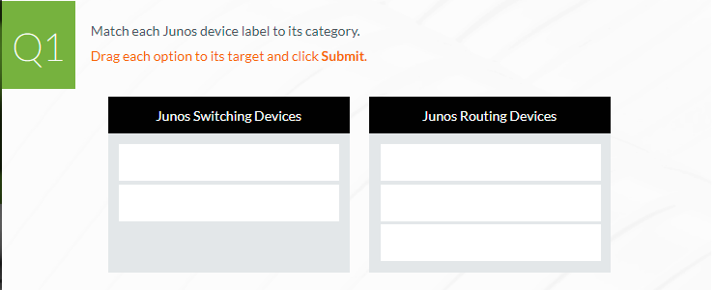





Introducción al Sistema Operativo Junos
02: Fundamentos de Junos OS
Verificación de Conocimientos

Slide 53
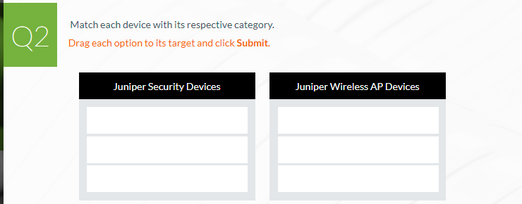






Introducción al Sistema Operativo Junos
02: Fundamentos de Junos OS
Verificación de Conocimientos

Slide 54
Productos de Software de Juniper
Explicar los productos de software de Juniper

Slide 55
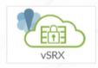
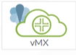
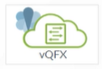
Introducción al Sistema Operativo Junos
02: Fundamentos de Junos OS
Junos OS Ejecutado como un Dispositivo Virtual
Junos OS también puede ejecutarse como una Maquina Virtual (VM) utilizando ya sea Vmware o KVM como hipervisor
Seguridad avanzada en la nube para dispositivos de la serie SRX de sucursales en formato de máquina virtual
Conserva los mismos componentes y funciones de software que su contraparte de hardware
Protege el tráfico de máquinas virtuales y la red virtualizada en el borde de la red virtual del arrendatario
Enrutamiento virtual de nivel de operador para redes empresariales y de proveedores de servicios
Proporciona un control completo. reenvío y planos de gestión
Emula las mismas características del interruptor físico para el plano de control, o tanto su plano de control como el de datos.
Notes:
Junos OS también puede ejecutarse como una máquina virtual (VM) utilizando VMware o KVM como hipervisor.
La plataforma virtual SRX, o vSRX, es una versión virtualizada de la plataforma Security Gateway de la serie SRX de Juniper Networks. Conserva los mismos componentes y funciones de software que su contraparte de hardware, incluidos los planos de control y reenvío separados. Protege el tráfico de máquinas virtuales y la red virtualizada en el perímetro de la red virtual del arrendatario. Para obtener más detalles en profundidad sobre vSRX, consulte el sitio web de productos y servicios de Juniper. Puede acceder al sitio web desde el documento Enlaces de referencia.
El enrutador Virtual MX (vMX) es un enrutador de nivel de operador con todas las funciones que ofrece la misma calidad y características de la plataforma física de la serie MX. El vMX proporciona planos completos de control, reenvío y administración. La emulación de software del hardware MX se ejecuta hasta el nivel de compilación del microcódigo de ASIC de reenvío en instrucciones x86. Esto garantiza que el manejo y el reenvío de paquetes vMX sean idénticos a los de un enrutador MX físico.
Para obtener detalles adicionales sobre la serie vMX, consulte el sitio web de productos y servicios de Juniper. Puede acceder al sitio web desde el documento Enlaces de referencia.
El vQFXlOOOO le facilita probar el conmutador de centro de datos de alto rendimiento QFX1000O sin esperar la entrega física. Aunque la versión virtual tiene un rendimiento limitado, emula las mismas funciones del conmutador físico para el plano de control, o ambas. planos de control y datos. Use vQFXlOOOO para crear un laboratorio virtual instantáneo para una demostración, prueba de concepto, capacitación, desarrollo de scripts, validación de configuración, simulación de cambios de red y más. Para obtener más detalles, consulte el sitio web de Juniper vQFX10000. Puede acceder al sitio web desde el documento Enlaces de referencia.

Slide 56
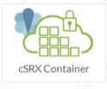
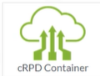
Introducción al Sistema Operativo Junos
02: Fundamentos de Junos OS
Junos OS ejecutado como un Contenedor
Es una versión simplificada y en contenedores del SRX.
Útil en entornos de grandes centros de datos con topologías virtuales fluidas
El firewall de contenedores cSRX protege sus entornos en contenedores con servicios de seguridad avanzados, que incluyen seguridad de contenido, sistema de prevención de intrusiones (IPS), AppSecure y administración unificada de amenazas (UTM)
El motor de enrutamiento nativo de la nube de Juniper, cRPD, se entrega en un contenedor Docker que se ejecuta en cualquier sistema basado en Linux, incluidos servidores y enrutadores de caja blanca, para controlar los protocolos de enrutamiento en esos dispositivos.
Notes:
También hay una versión simplificada en contenedores del SRX, llamada cSRX. La ventaja de una implementación en contenedores es que la implementación y puesta en marcha de contenedores puede ser mucho más rápida que la implementación y puesta en marcha de máquinas virtuales. Esto es útil en entornos de centros de datos grandes con topologías virtuales fluidas. El firewall de contenedores cSRX protege sus entornos en contenedores con servicios de seguridad avanzados, que incluyen seguridad de contenido, sistema de prevención de intrusiones (IPS), AppSecure y administración unificada de amenazas (UTM).
Para obtener más información sobre la plataforma cSRX, consulte el sitio web de productos y servicios de Juniper. Puede acceder al sitio web desde el documento Enlaces de referencia.
El proceso de protocolo de enrutamiento en contenedores (daemon) (cRPD) de Junos OS ofrece aplicaciones de enrutamiento de Juniper en un contenedor que puede ejecutarse en una caja blanca con Software para redes abiertas en la nube (SONiC) o un servidor que ejecuta el sistema operativo Linux,
proporcionando una sola pila de enrutamiento a través de la infraestructura independiente del hardware subyacente.
Junos OS cRPD admite casos de uso como la ingeniería de pares de salida para seleccionar la mejor ruta para las rutas de servicio, el reflector de ruta para la redundancia de enrutamiento de estructura de escalabilidad horizontal y la alta disponibilidad de aplicaciones con enrutamiento en el host.
Para obtener más información sobre la plataforma cRPD, consulte el sitio web de productos de Juniper. Puede acceder al sitio web desde el documento Enlaces de referencia.

Slide 57

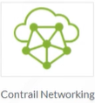
Introducción al Sistema Operativo Junos
02: Fundamentos de Junos OS
Productos SDN Juniper
Contrail es un software de gestión y control habilitado para SDN, para una entrega simplificada de servicios.
Contrail Cloud es una plataforma de nube avanzada de telecomunicaciones diseñada para ayudar a los proveedores de servicios a diseñar, implementar y operar infraestructuras de red más ágiles y automatizadas.
Contrail Networking proporciona política y control de redes de extremo a extremo para cualquier nube, cualquier carga de trabajo y cualquier implementación, desde una única interfaz de usuario.
Notes:
Contrail es un software de gestión y control habilitado para SDN para una prestación de servicios simplificada. Contrail ofrece redes inteligentes, mayor seguridad y análisis avanzados, todo con automatización, para nubes múltiples y de telecomunicaciones.
Contrail Cloud es una plataforma de nube avanzada de telecomunicaciones diseñada para ayudar a los proveedores de servicios a diseñar, implementar y operar infraestructuras de red más ágiles y automatizadas.
Contrail Networking proporciona política y control de redes de extremo a extremo para cualquier nube, cualquier carga de trabajo y cualquier implementación, desde una única interfaz de usuario.
Contrail Service Orchestration diseña, protege, automatiza y ejecuta todo el ciclo de vida del servicio en los firewalls de próxima generación de la serie SRX y las plataformas de servicios de red de la serie NFX.
Para obtener más información sobre los productos SDN de Juniper, consulte el sitio web de productos y servicios de Juniper. Puede acceder al sitio web desde el documento Enlaces de referencia.

Slide 58

Introducción al Sistema Operativo Junos
02: Fundamentos de Junos OS
Productos SDN Juniper
Contrail es un software de gestión y control habilitado para SDN, para una entrega simplificada de servicios.
Diseña, protege, automatiza y ejecuta todo el ciclo de vida del servicio en los firewalls de próxima generación de la serie SRX y las plataformas de servicios de red de la serie NFX.
Para obtener más información sobre los productos SDN de Juniper, consulte el sitio web de productos y servicios de Juniper. Puede acceder al sitio web desde el documento Enlaces de referencia.
Notes:
Contrail es un software de gestión y control habilitado para SDN para una prestación de servicios simplificada. Contrail ofrece redes inteligentes, mayor seguridad y análisis avanzados, todo con automatización, para nubes múltiples y de telecomunicaciones.
Contrail Cloud es una plataforma de nube avanzada de telecomunicaciones diseñada para ayudar a los proveedores de servicios a diseñar, implementar y operar infraestructuras de red más ágiles y automatizadas.
Contrail Networking proporciona política y control de redes de extremo a extremo para cualquier nube, cualquier carga de trabajo y cualquier implementación, desde una única interfaz de usuario.
Contrail Service Orchestration diseña, protege, automatiza y ejecuta todo el ciclo de vida del servicio en los firewalls de próxima generación de la serie SRX y las plataformas de servicios de red de la serie NFX.
Para obtener más información sobre los productos SDN de Juniper, consulte el sitio web de productos y servicios de Juniper. Puede acceder al sitio web desde el documento Enlaces de referencia.

Slide 59

Introducción al Sistema Operativo Junos
02: Fundamentos de Junos OS
Plataforma de Administración de Red Juniper
Simplifica y automatiza la administración de los dispositivos de enrutamiento, conmutación y seguridad de Juniper.
Provisiona nuevos servicios y optimiza el flujo de trabajo de las tareas a través de miles de dispositivos Juniper
Portal de administración basado en la nube diseñado para abstraer, simplificar y ocultar la complejidad de la red a los clientes de sucursales y campus.
Facilita la administración y los costos de la red al eliminar los ciclos de mantenimiento de software y la infraestructura de administración de red dedicada.
Notes:
Junos Space Network Management Platform es una solución integral de administración de redes que simplifica y automatiza la administración de los dispositivos de enrutamiento, conmutación y seguridad de Juniper.
Las aplicaciones de administración de espacio de Junos son aplicaciones plug-and-play específicas de dominio que lo ayudan a proporcionar nuevos servicios y optimizar las tareas de flujo de trabajo en miles de dispositivos Juniper. Incluyen Security Director, Network Director y Cross Provisioning Platform.
Juniper Sky Enterprises es un portal de administración basado en la nube diseñado para abstraer, simplificar y ocultar la complejidad de la red a los clientes de sucursales y campus. Facilita la administración y los costos de la red al eliminar los ciclos de mantenimiento de software y la infraestructura de administración de red dedicada. También simplifica enormemente las operaciones de red al automatizar tareas que consumen mucho tiempo.
Para obtener más información sobre los productos de gestión de red de Juniper, consulte el sitio web de productos y servicios de Juniper. Puede acceder al sitio web desde el documento Enlaces de referencia.

Slide 60

Introducción al Sistema Operativo Junos
02: Fundamentos de Junos OS
Portafolio de Automatización de Juniper
Juniper Paragon Automation es una cartera modular de aplicaciones de software nativas de la nube que ofrecen automatización de ciclo cerrado en los entornos 5G y multinube más exigentes
Elimine tareas y procesos manuales, lo que permite a los equipos de operaciones trabajar de forma más rápida, eficiente y precisa.
Proteja a los clientes y las empresas midiendo la calidad real del servicio en el plano de datos
Notes:
Juniper Paragon Automation es una cartera modular de aplicaciones de software nativas de la nube que ofrecen automatización de circuito cerrado en los entornos 5G y multinube más exigentes. Estas soluciones traducen la intención empresarial en un rendimiento del mundo real a lo largo del ciclo de vida de la red y los servicios. Eliminan tareas y procesos manuales, lo que permite a los equipos de operaciones trabajar más rápidamente. de manera eficiente y precisa. Protegen a los clientes y las empresas midiendo la calidad real del servicio en el plano de datos, asegurando que los usuarios tengan una experiencia consistente y de alta calidad durante la vida de su servicio. La suite Juniper Paragon Automation incluye lo siguiente:
Paragon Planner (anteriormente conocido como NorthStar Planner) es una herramienta de simulación y planificación de red que proporciona vistas detalladas de la red. auditorías de salud y planificación de escenarios, sin afectar su red en vivo.
Paragon Pathfinder (anteriormente conocido como NorthStar) es una solución de ingeniería de tráfico potente y flexible que simplifica y automatiza el aprovisionamiento, la gestión y la supervisión del enrutamiento de segmentos y los flujos de IP/MPLS en grandes redes.
Paragon Insights (anteriormente conocido como HealthBot) es una solución de análisis y recopilación de datos nativa de la nube altamente automatizada que utiliza algoritmos ML para proporcionar inteligencia operativa coherente y procesable en todas las implementaciones de red.
Paragon Active Assurance (anteriormente conocido como Netrounds) es una solución de prueba de red activa que proporciona capacidades de medición de capa 2 a capa 7 para la verificación de servicios en redes físicas y multinube.

Slide 61


Introducción al Sistema Operativo Junos
02: Fundamentos de Junos OS
Portafolio de Automatización de Juniper
La suite de Juniper Paragon Automation incluye los siguiente:
Herramienta de simulación y planificación de red que proporciona vistas detalladas de la red, auditorías de estado y planificación de escenarios, sin afectar a su red activa.
Solución de ingeniería de tráfico potente y flexible que simplifica y automatiza el aprovisionamiento, la gestión y la supervisión del enrutamiento de segmentos y los flujos de IP/MPLS en redes de gran tamaño.
Notes:
Juniper Paragon Automation es una cartera modular de aplicaciones de software nativas de la nube que ofrecen automatización de circuito cerrado en los entornos 5G y multinube más exigentes. Estas soluciones traducen la intención empresarial en un rendimiento del mundo real a lo largo del ciclo de vida de la red y los servicios. Eliminan tareas y procesos manuales, lo que permite a los equipos de operaciones trabajar más rápidamente. de manera eficiente y precisa. Protegen a los clientes y las empresas midiendo la calidad real del servicio en el plano de datos, asegurando que los usuarios tengan una experiencia consistente y de alta calidad durante la vida de su servicio. La suite Juniper Paragon Automation incluye lo siguiente:
Paragon Planner (anteriormente conocido como NorthStar Planner) es una herramienta de simulación y planificación de red que proporciona vistas detalladas de la red. auditorías de salud y planificación de escenarios, sin afectar su red en vivo.
Paragon Pathfinder (anteriormente conocido como NorthStar) es una solución de ingeniería de tráfico potente y flexible que simplifica y automatiza el aprovisionamiento, la gestión y la supervisión del enrutamiento de segmentos y los flujos de IP/MPLS en grandes redes.
Paragon Insights (anteriormente conocido como HealthBot) es una solución de análisis y recopilación de datos nativa de la nube altamente automatizada que utiliza algoritmos ML para proporcionar inteligencia operativa coherente y procesable en todas las implementaciones de red.
Paragon Active Assurance (anteriormente conocido como Netrounds) es una solución de prueba de red activa que proporciona capacidades de medición de capa 2 a capa 7 para la verificación de servicios en redes físicas y multinube.

Slide 62


Introducción al Sistema Operativo Junos
02: Fundamentos de Junos OS
Portafolio de Automatización de Juniper
La suite de Juniper Paragon Automation incluye los siguiente:
Solución de análisis y recopilación de datos nativa de la nube altamente automatizada
Utiliza algoritmos de ML para proporcionar inteligencia operativa coherente y procesable en todas las implementaciones de red.
Solución de prueba de red activa que proporciona capacidades de medición de capa 2 a capa 7 para la verificación del servicio en redes físicas y multinube.
Notes:
Juniper Paragon Automation es una cartera modular de aplicaciones de software nativas de la nube que ofrecen automatización de circuito cerrado en los entornos 5G y multinube más exigentes. Estas soluciones traducen la intención empresarial en un rendimiento del mundo real a lo largo del ciclo de vida de la red y los servicios. Eliminan tareas y procesos manuales, lo que permite a los equipos de operaciones trabajar más rápidamente. de manera eficiente y precisa. Protegen a los clientes y las empresas midiendo la calidad real del servicio en el plano de datos, asegurando que los usuarios tengan una experiencia consistente y de alta calidad durante la vida de su servicio. La suite Juniper Paragon Automation incluye lo siguiente:
Paragon Planner (anteriormente conocido como NorthStar Planner) es una herramienta de simulación y planificación de red que proporciona vistas detalladas de la red. auditorías de salud y planificación de escenarios, sin afectar su red en vivo.
Paragon Pathfinder (anteriormente conocido como NorthStar) es una solución de ingeniería de tráfico potente y flexible que simplifica y automatiza el aprovisionamiento, la gestión y la supervisión del enrutamiento de segmentos y los flujos de IP/MPLS en grandes redes.
Paragon Insights (anteriormente conocido como HealthBot) es una solución de análisis y recopilación de datos nativa de la nube altamente automatizada que utiliza algoritmos ML para proporcionar inteligencia operativa coherente y procesable en todas las implementaciones de red.
Paragon Active Assurance (anteriormente conocido como Netrounds) es una solución de prueba de red activa que proporciona capacidades de medición de capa 2 a capa 7 para la verificación de servicios en redes físicas y multinube.

Slide 63


Introducción al Sistema Operativo Junos
02: Fundamentos de Junos OS
Portafolio de Automatización de Juniper
Software Apstra Intent-based System (AIS) para redes de centros de datos para automatizar, administrar y monitorear fácilmente la estructura de su centro de datos, simplificando las operaciones del día 0 al día 2
AIS automatiza todos los aspectos de las fases de diseño, construcción, implementación y operación de la red
Es una SD-WAN centrada en el usuario que ofrece información innovadora y automatización del cliente a la nube.
Notes:
Las otras aplicaciones de la suite Juniper Paragon Automation incluyen:
Apstra Fabric Conductor (anteriormente conocido como AOS) es un software de sistema basado en la intención (AIS) de Apstra para redes de centros de datos para automatizar, administrar y monitorear fácilmente la estructura de su centro de datos, simplificando las operaciones del día 0 al día 2. AIS automatiza todos los aspectos de las fases de diseño, construcción, implementación y operación de la red.
Session Smart Router (anteriormente conocido como 128 Technologies) es una SD-WAN centrada en el usuario que ofrece información innovadora y automatización del cliente a la nube.
Anuta Atom (un producto de Juniper Networks Partner) es una plataforma de orquestación de servicios modular y nativa de la nube que proporciona automatización de ciclo cerrado para el aprovisionamiento, la gestión, la supervisión y la garantía de redes y servicios.
Para obtener más información sobre la cartera de Juniper Network Automation, consulte el sitio web de productos y servicios de Juniper. Puede acceder al sitio web desde el documento Enlaces de referencia.

Slide 64

Introducción al Sistema Operativo Junos
02: Fundamentos de Junos OS
Portafolio de Automatización de Juniper
Plataforma de orquestación de servicios modular y nativa de la nube que proporciona automatización de ciclo cerrado para el aprovisionamiento, la gestión, la supervisión y la garantía de redes y servicios.
Para obtener más información sobre e portafolio de Automatización de Red Juniper, consulte el sitio web de productos y servicios de Juniper. Puede acceder al sitio web desde el documento Enlaces de referencia.
Notes:
Las otras aplicaciones de la suite Juniper Paragon Automation incluyen:
Apstra Fabric Conductor (anteriormente conocido como AOS) es un software de sistema basado en la intención (AIS) de Apstra para redes de centros de datos para automatizar, administrar y monitorear fácilmente la estructura de su centro de datos, simplificando las operaciones del día 0 al día 2. AIS automatiza todos los aspectos de las fases de diseño, construcción, implementación y operación de la red.
Session Smart Router (anteriormente conocido como 128 Technologies) es una SD-WAN centrada en el usuario que ofrece información innovadora y automatización del cliente a la nube.
Anuta Atom (un producto de Juniper Networks Partner) es una plataforma de orquestación de servicios modular y nativa de la nube que proporciona automatización de ciclo cerrado para el aprovisionamiento, la gestión, la supervisión y la garantía de redes y servicios.
Para obtener más información sobre la cartera de Juniper Network Automation, consulte el sitio web de productos y servicios de Juniper. Puede acceder al sitio web desde el documento Enlaces de referencia.

Slide 65




Introducción al Sistema Operativo Junos
02: Fundamentos de Junos OS
Verificación de Conocimientos

Slide 66




Introducción al Sistema Operativo Junos
02: Fundamentos de Junos OS
Verificación de Conocimientos

Slide 67


